Slide 1
Skeema 4
3.11 Hyvät sosiaaliset suhteet ja toimiva yhteiskunta edistävät psyykkistä hyvinvointia
Ydinsisältö

Slide 2
Yhteiskunta ja kulttuuri vaikuttavat psyykkiseen terveyteen
Mielenterveyden ja hyvinvoinnin ylläpitämisen kannalta sekä yksilön oma vastuu, yhteiskunnalliset toimet ja poliittiset päätökset sekä sosiaaliset suhteet ovat tärkeitä.
Toimivat ihmissuhteet eli sosiaaliset suhteet ovat yhteydessä myös fyysiseen vastustuskykyyn.
Kulttuuri voi vaikuttaa eri tavoin sosiaaliseen tukeen.
  individualistiset ja kollektivistiset kulttuurit

Slide 3
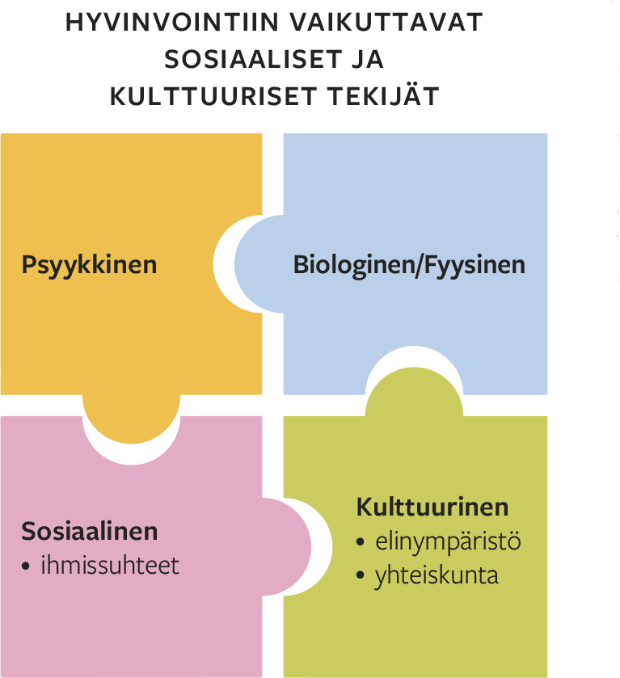

Slide 4
Liittymismotivaatio
Liittymismotivaatiolla tarkoitetaan halua psyykkiseen ja fyysiseen läheisyyteen toisen ihmisen kanssa.
Liittymisen tarve näkyy jo pienillä vauvoilla.
Liittymisen tarve voi näkyä myös paineena mukautua yhteisöön eli toimia konformistisesti.
Ryhmään kuuluminen koetaan monesti tärkeäksi.

Slide 5
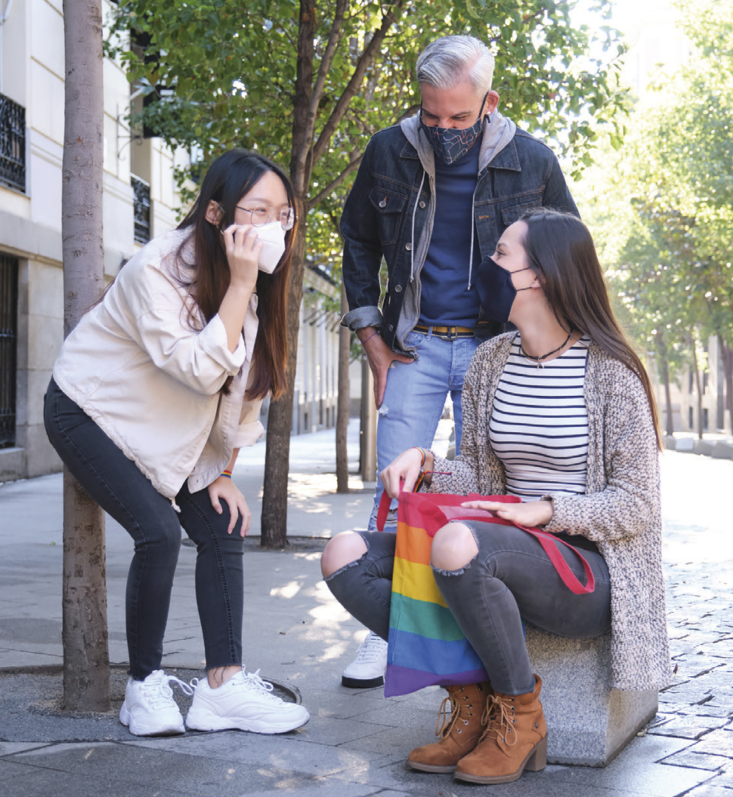
Sosiaalisten suhteiden merkitys
Ystävyys edistää myös fyysistä terveyttä.
Yksinäisyys on kielteinen psyykkinen olotila, jossa koetaan ahdistusta ystävien vähäisestä määrästä tai heidän soveltumattomuudestaan ystäviksi.
Tutkimusten mukaan parisuhde ja kumppani voivat olla yhteydessä onnellisuuden kokemukseen, terveyteen ja pitkäikäisyyteen. Haasteena on ollut otoksen keskittyminen avioliitossa eläviin, muita suhdemuotoja ei ole useinkaan huomioitu.
Seksuaalisuus vaikuttaa voimakkaasti psyykkiseen hyvinvointiin.
Seksuaalisuuteen kuuluu laajasti monenlaista fyysisen ja psyykkisen mielihyvän kokemista.

Slide 6
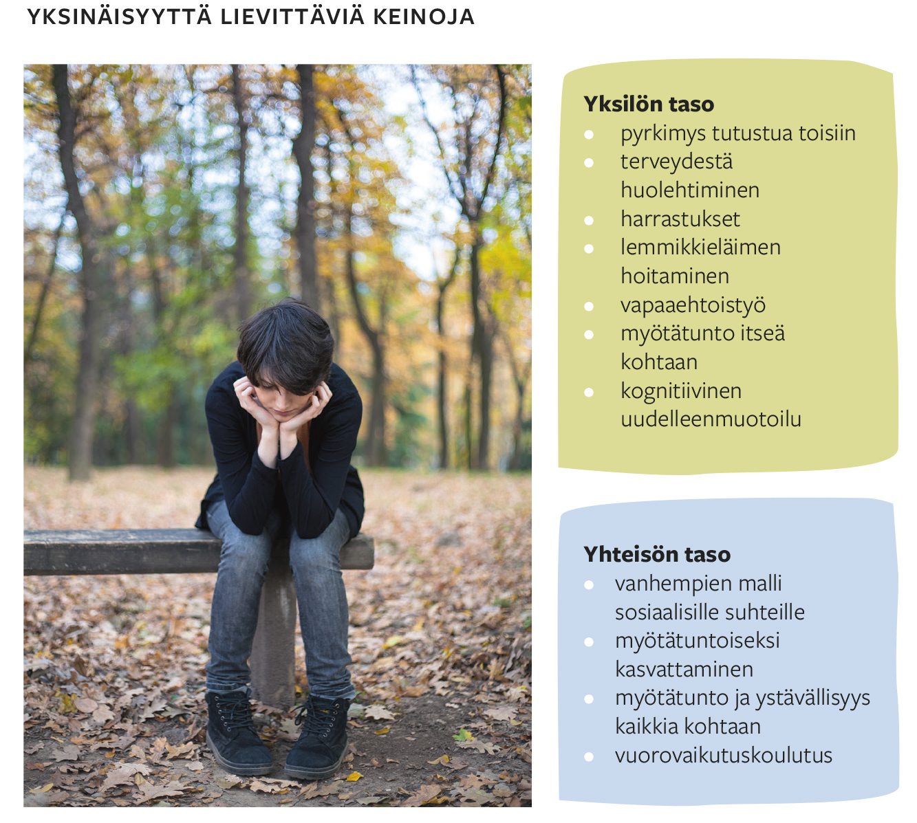

Slide 7
Seksuaalisuus ja hyvinvointi
Seksuaalisuus vaikuttaa voimakkaasti psyykkiseen hyvinvointiin.
Seksuaalisuuden käsitteeseen kuuluu laajasti monenlaista fyysisen ja psyykkisen mielihyvän kokemista.
Seksuaalisuuden merkitys voi vaihdella eri elämänvaiheissa.
Seksuaali-identiteetti tarkoittaa sitä, millainen kuva ihmisellä on seksuaalisesta itsestään: “Kuka minä olen seksuaalisesti?”
Seksuaalioikeuksien kannalta on keskeistä oikeus tavoitella turvallista ja tyydyttävää seksiä ja valita itse kumppaninsa ja sen, haluaako lapsia vai ei.
  Seksuaalioikeuksiin lasketaan myös kehon koskemattomuus, tieto seksuaalisuudesta ja seksuaaliterveyspalvelut.

Slide 8
Mielenterveys on psyykkistä tasapainoa
WHO:n määritelmän mukaan mielenterveys on hyvinvoinnin tila, jossa ihminen pystyy näkemään omat kykynsä ja selviytymään elämään kuuluvissa haasteissa sekä työskentelemään ja ottamaan osaa yhteisönsä toimintaan.
Psyykkinen terveys on jatkuva prosessi.
Mielenterveyttä tukevat esim. psyykkinen itsesäätely, optimismi, resilienssi ja itsemyötätunto.
Myös fyysinen terveys, liikunta, riittävä uni ja monipuolinen ruokavalio ovat tärkeitä.
Yhteiskunta ja kulttuuri tukevat mielenterveyttä ja yksilön mahdollisuuksia tulla kannatelluksi.

